Slide 1














































МОДЕЛЬ
РАЗВИТИЯ ВЕТРОВОЙ НАГРУЗКИ В СООТВЕТСТВИИ
С ПРОГНОЗОМ НА ТЕРРИТОРИИ КРАСНОДАРСКОГО КРАЯ
Notes:
1

Slide 2


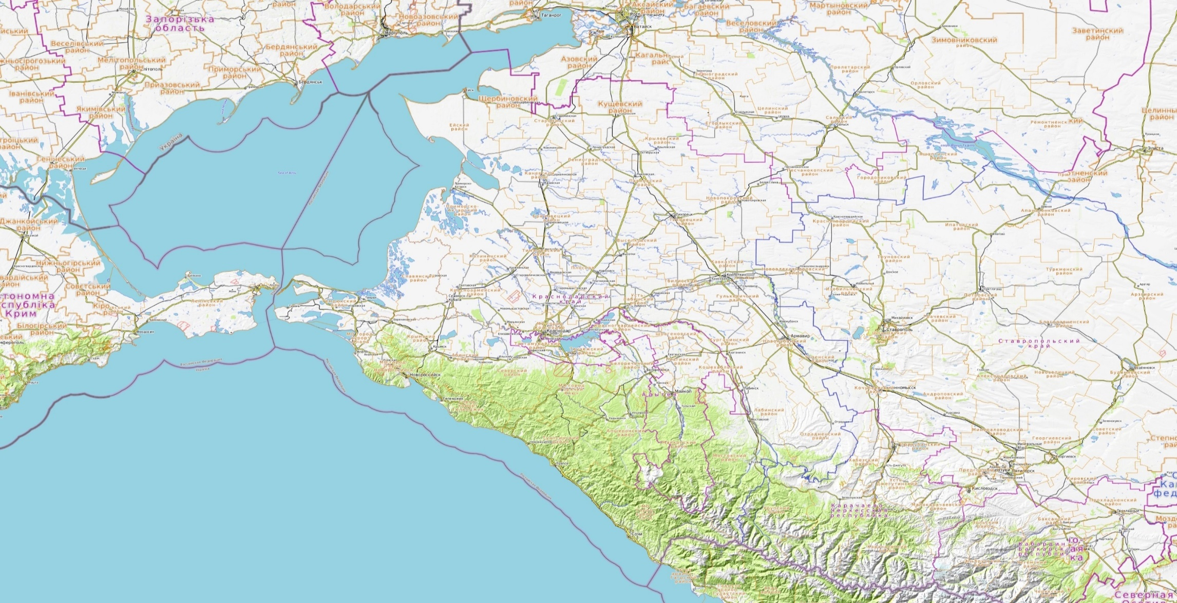
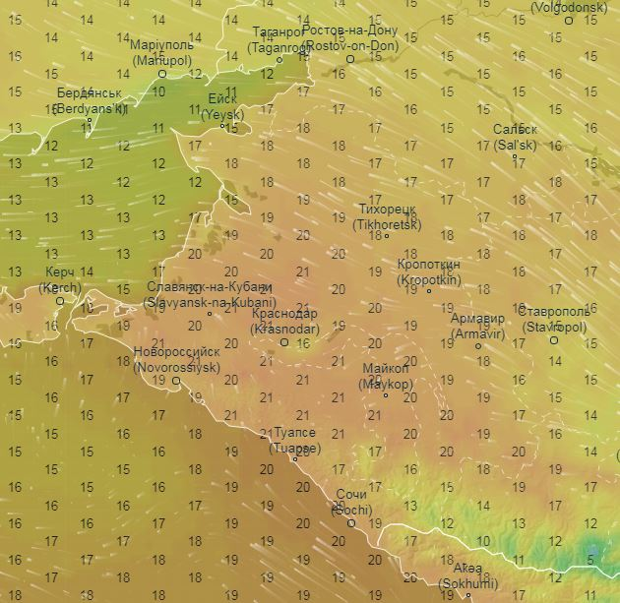

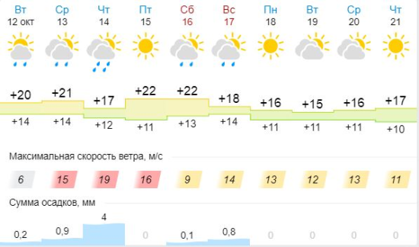
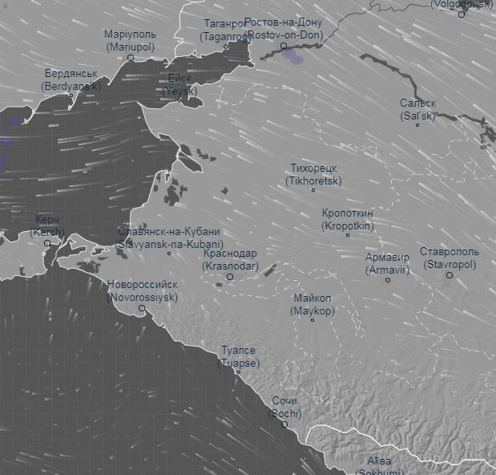
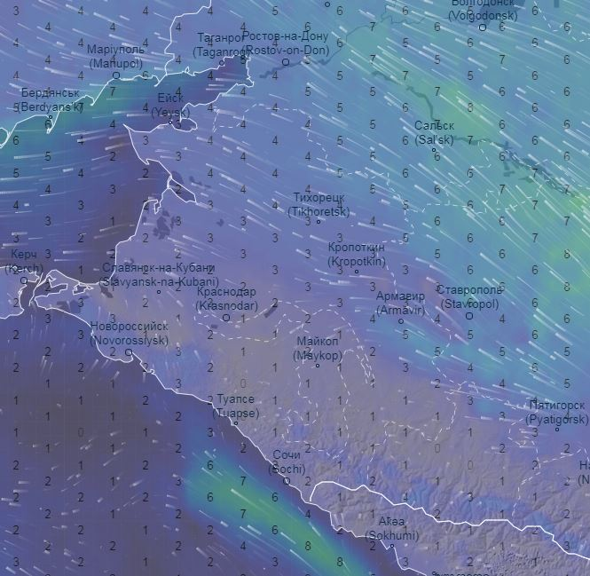
МЕТЕОРОЛОГИЧЕСКАЯ ОБСТАНОВКА НА ТЕРРИТОРИИ КРАСНОДАРСКОГО КРАЯ НА ПРЕДСТОЯЩИЙ ПЕРИОД
(с использованием АИУС РСЧС, Гисметео, Windy, Ventusky, САЦ Минэнерго)
Прогноз температуры
По Краснодарскому краю: переменная облачность. Ночью преимущественно без осадков, днем местами небольшой дождь, гроза. Ночью и утром в отдельных районах туман. Ветер южной четверти ночью 4-9 м/с, утром и днем 6-11 м/с, местами порывы 15-18 м/с. Температура воздуха ночью 9…14°, в юго-восточных предгорных районах 6…11°; днем 21…26°.
В горных районах: переменная облачность. Во второй половине дня местами кратковременный дождь, гроза. Ночью и утром в отдельных районах туман. Ветер южной четверти 6-11 м/с, местами порывы 17-22 м/с. Температура воздуха ночью 2…7°, днем 15…20°.
На Черноморском побережье: ветер северо-восточный с переходом на юго-западный 6-11 м/с, местами порывы до 14 м/с. Температура воздуха ночью 12…17°, днем 18…23°.
По г. Краснодару: переменная облачность. Ночью без осадков, днем преимущественно без осадков. Ночью и утром в низинах и у водоемов туман. Ветер южной четверти ночью 4-9 м/с, утром и днем 6-11 м/с. Температура воздуха ночью 9…11°, днем 21…23°.
Щербиновский
Кущевский
Щербиновский
Кущевский
Ейский
Староминский
Ейский
Староминский
Крыловский
Крыловский
Ленинградский
Ленинградский
Прогнозируемая метеообстановка
Каневский
Павловский
Каневский
Павловский
Белоглинский
Новопокровский
Прогноз выпадения осадков
Новопокровский
Приморско-Ахтарский
Приморско-Ахтарский
Брюховецкий
Брюховецкий
Тихорецкий
Белоглинский
Тихорецкий
Калининский
Выселковский
Калининский
Тимашевский
Выселковский
Тимашевский
Кореновский
Кавказский
Славянский
Кореновский
Кавказский
Славянский
Тбилисский
Красноармейский
Тбилисский
Красноармейский
Гулькевичский
Темрюкский
Динской
Усть-Лабинский
Гулькевичский
Темрюкский
Динской
Усть-Лабинский
Новокубанский
г. Краснодар
Новокубанский
МО г. Анапа
Крымский
МО г. Краснодар
Курганинский
МО г. Армавир
г. Анапа
Крымский
Курганинский
г. Армавир
Абинский
Абинский
МО г. Новороссийск
Успенский
г. Новороссийск
Абинский
Успенский
Северский
Белореченский
Северский
Белореченский
МО г. Горячий Ключ
Прогноз порывов ветра
г. Геленджик
г. Горячий Ключ
МО г. Геленджик
Апшеронский
Лабинский
Апшеронский
Лабинский
Отрадненский
Туапсинский
Отрадненский
Туапсинский
Мостовский
Условные обозначения
Мостовский
Муниципальные образования, в которых прогнозируется усиление ветра
до 6-12 м/с
Северский
Черное море
г. Сочи
Муниципальные образования, в которых прогнозируется усиление ветра
до 13-17 м/с
МО г. Сочи
КАРАЧАЕВО-ЧЕРКЕССКАЯ
РЕСПУБЛИКА
Северский
АБХАЗИЯ
Северский
Муниципальные образования, в которых прогнозируется усиление ветра
до 18-25 м/с
Существует вероятность возникновения происшествий, связанных с:
порывами линий связи и электропередачи, повалом деревьев;
обрушением слабозакрепленных конструкций, повреждением кровли зданий;
нарушением работы систем жизнеобеспечения населения;
нарушением в работе всех видов транспорта;
затруднением движения и образованием заторов на автодорогах федерального и регионального значения, увеличением ДТП.

Slide 3
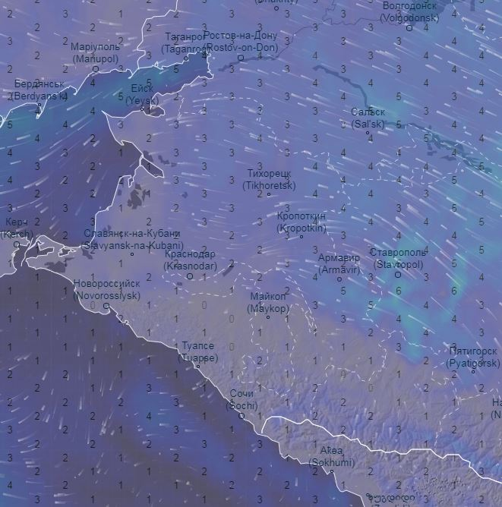
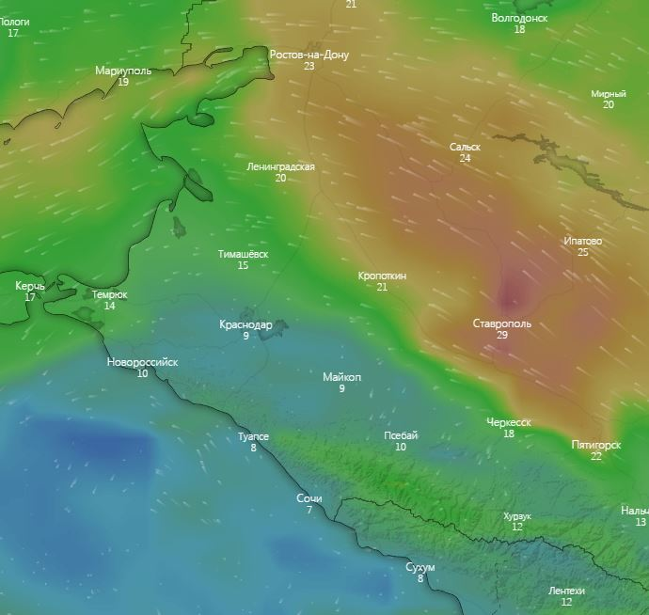


ИНФОРМАЦИОННЫЕ МАТЕРИАЛЫ ПО ПОРЫВАМ ВЕТРА
НА ТЕРРИТОРИИ КРАСНОДАРСКОГО КРАЯ
(с использованием информационных ресурсов Ventusky, Windy)
Порывы ветра, м/с
18.00 13.10.2021
Прогноз порывов ветра 06.00 13.10.2021
Ейский район
15℃
0
9
76%
6357/19
Ленинградский район
50 362/497 806
21℃
0
9
87%
6357/19
50 362/497 806
Приморско-Ахтарский район
19℃
0
6
84%
При наихудшем сценарии в зону отключения попадают:
6357/19
Выселковский район
44 муниципальных образований
1740 населенных пунктов
1 215 462 дома,
5 620 688 чел.;
6 153 СЗО;
1 165 автомобильных мостов.
50 362/497 806
22℃
0
7
64%
6357/19
Темрюкский район
50 362/497 806
21℃
0
5
59%
6357/19
ГО Краснодар
50 362/497 806
23℃
0
5
58%
ГО Новороссийск
6357/19
20℃
0
6
58%
50 362/497 806
Мостовский район
6357/19
21℃
0
5
56%
Условные обозначения
50 362/497 806
Туапсинский район
6357/19
50%
- износ электроэнергетических систем
21℃
0
5
83%
50 362/497 806
- протяженность ЛЭП/ТП (шт.)
МО Новороссийск
6357/19
321/20
- кол-во домов /населения
50 362/497 806
19/330
ГО Сочи
0
- количество осадков, мм
20℃
0
4
77%
17
- порывы ветра, м/с
6357/19
- скорость ветра в диапазоне 0–7 м/с
50 362/497 806
- скорость ветра в диапазоне 8–12 м/с
- скорость ветра в диапазоне 13–17 м/с
- скорость ветра в диапазоне 18-25 м/с
- скорость ветра свыше 25 м/с

Slide 4
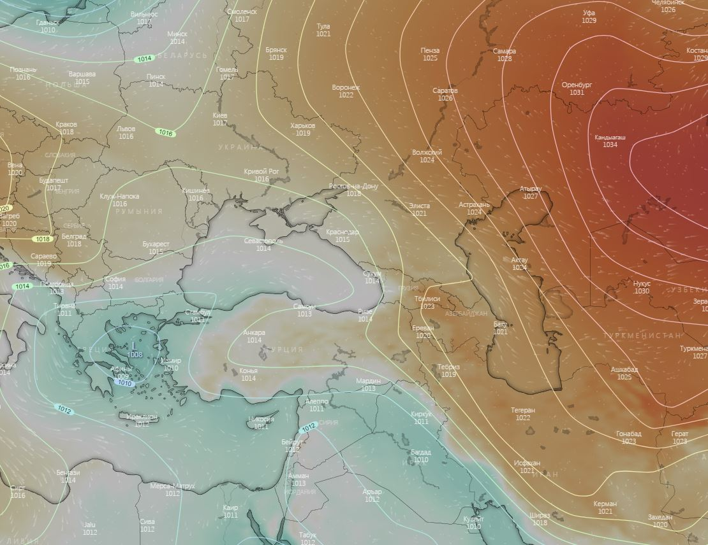
ИНФОРМАЦИОННЫЕ МАТЕРИАЛЫ ПО МЕТЕООБСТАНОВКЕ
НА ТЕРРИТОРИИ КРАСНОДАРСКОГО КРАЯ
(использовались данные, представленные в информационном ресурсе погоды Windy)
Область высокого давления H
Область высокого давления H
Ростов-на-Дону
Краснодар
Черное море
Сочи
Область низкого давления L

Slide 5
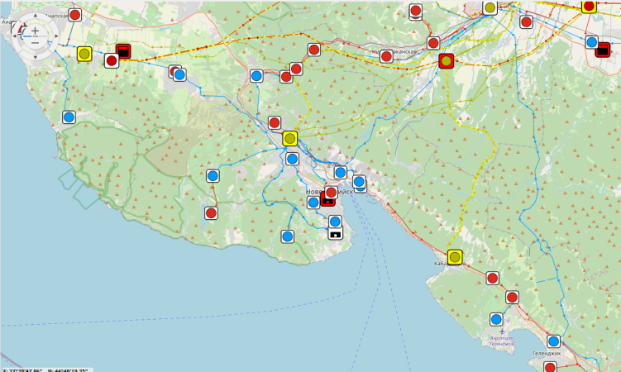
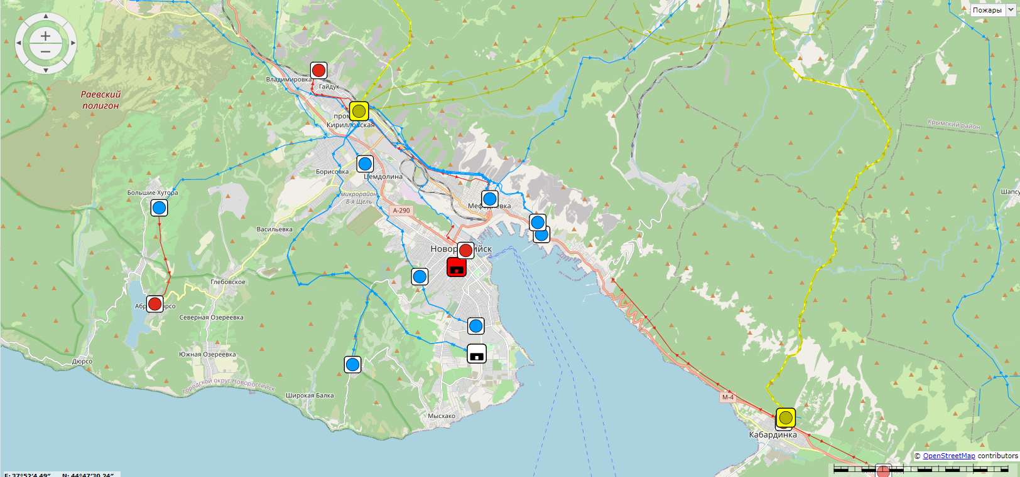

ИНФОРМАЦИОННЫЕ МАТЕРИАЛЫ ПО ПОРЫВАМ ВЕТРА
НА ТЕРРИТОРИИ ГО НОВОРОССИЙСК (РИСК НАРУШЕНИЯ ЭЛЕКТРОСНАБЖЕНИЯ)
(с использованием информационных ресурсов Геопортал САЦ Минэнерго, Google Earth)
Сведения о наличии резервных источников электропитания
Район | до 100 кВт |  |  | от 100 кВт до 200 кВт |  |  | от 200 кВт до 300 кВт |  |  | от 300 кВт 400 кВт |  |  | от 400 кВт до 500 кВт |  |  | от 500 кВт до 600 кВт |  |  | от 600 кВт до 700 кВт |  |  | от 700 кВт до 800 кВт |  |  | от 800 кВт и выше |  |  | Общее количество
 | РСЧС | МЧС | Всего | РСЧС | МЧС | Всего | РСЧС | МЧС | Всего | РСЧС | МЧС | Всего | РСЧС | МЧС | Всего | РСЧС | МЧС | Всего | РСЧС | МЧС | Всего | РСЧС | МЧС | Всего | РСЧС | МЧС | Всего | РСЧС | МЧС | Всего
Новороссийск | 16 | 8 | 24 | 8 |  | 8 | 6 |  | 6 | 1 |  | 1 | 0 |  | 0 | 0 |  | 0 | 0 |  | 0 | 0 |  | 0 | 0 |  | 0 | 31 | 8 | 39
Схема ЛЭП, электростанций и подстанций ГО Новороссийска
А-290
Владимировка
Симоновка
ЮВ, 8 м/с
Кирилловка
Борисовка
Цемдолина
Большие хутора
Мефодиевка
Васильевка
Новороссийск
110 кВ
220 кВ
Глебовское
Абрау-Дюрсо
Северная Озереевка
Дюрсо
Южная Озереевка
Условные обозначения
ТЭЦ
Р-250
- Обозначение автодороги
- Линии электропередач, 35 кВ
По наиболее вероятному сценарию в зону отключения попадают:
По наихудшему сценарию в зону отключения попадают:
- Линии электропередач, 220 кВ
Мысхако
- Линии электропередач, 110 кВ
- СЗО – 4;
- население – 13 701 чел.
- дома –1 615.
СЗО – 12;
население – 41 104 чел.
- дома – 4 846.
- Трансформаторные подстанции
- Электростанции

Slide 6
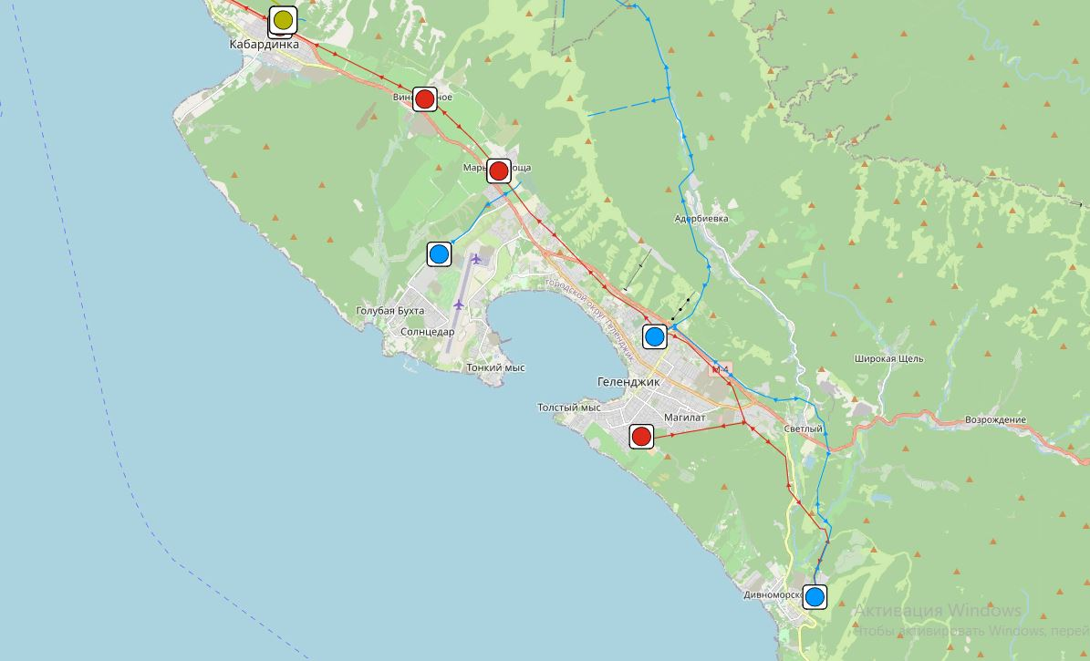

ИНФОРМАЦИОННЫЕ МАТЕРИАЛЫ ПО ПОРЫВАМ ВЕТРА
НА ТЕРРИТОРИИ ГО ГЕЛЕНДЖИК (РИСК НАРУШЕНИЯ ЭЛЕКТРОСНАБЖЕНИЯ)
(с использованием информационных ресурсов Геопортал САЦ Минэнерго, Google Earth)
Сведения о наличии резервных источников электропитания
Район | до 100 кВт |  |  | от 100 кВт до 200 кВт |  |  | от 200 кВт до 300 кВт |  |  | от 300 кВт 400 кВт |  |  | от 400 кВт до 500 кВт |  |  | от 500 кВт до 600 кВт |  |  | от 600 кВт до 700 кВт |  |  | от 700 кВт до 800 кВт |  |  | от 800 кВт и выше |  |  | Общее количество
 | РСЧС | МЧС | Всего | РСЧС | МЧС | Всего | РСЧС | МЧС | Всего | РСЧС | МЧС | Всего | РСЧС | МЧС | Всего | РСЧС | МЧС | Всего | РСЧС | МЧС | Всего | РСЧС | МЧС | Всего | РСЧС | МЧС | Всего | РСЧС | МЧС | Всего
Геленджик | 10 | 5 | 15 | 10 |  | 10 | 20 |  | 20 | 2 |  | 2 | 2 |  | 2 | 0 |  | 0 | 1 |  | 1 | 0 |  | 0 | 2 |  | 2 | 47 | 5 | 52
Схема ЛЭП, электростанций и подстанций ГО Геленджик
35 кВ
Марьина Роща
СВ, 6 м/с
Адербиевка
110 кВ
Голубая Бухта
Солнцедар
Тонкий Мыс
Геленджик
М-4
Толстый Мыс
Магилат
Светлый
Возрождение
Условные обозначения
Р-250
- Обозначение автодороги
- Линии электропередач, 35 кВ
По наиболее вероятному сценарию в зону отключения попадают:
По наихудшему сценарию в зону отключения попадают:
Дивноморское
- Линии электропередач, 220 кВ
Мысхако
- Линии электропередач, 110 кВ
- СЗО – 20
- население – 7 641 чел.
- дома –1 563.
СЗО – 55;
население – 68 663 чел.
- дома – 6 711.
- Трансформаторные подстанции
- Электростанции

Slide 7
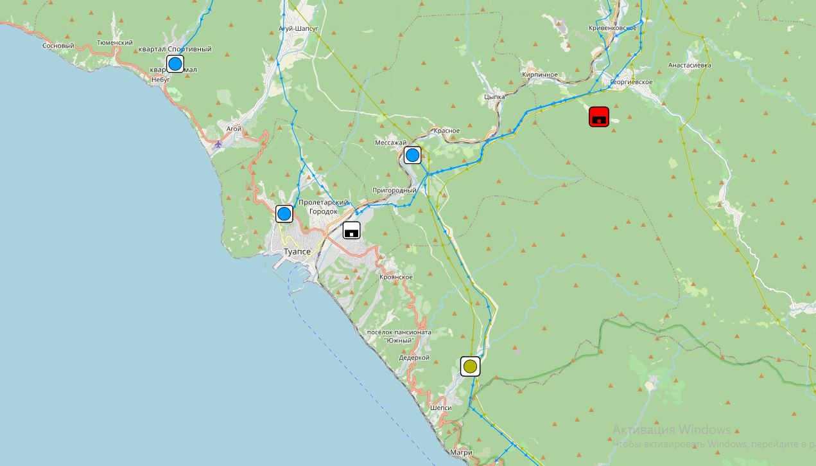
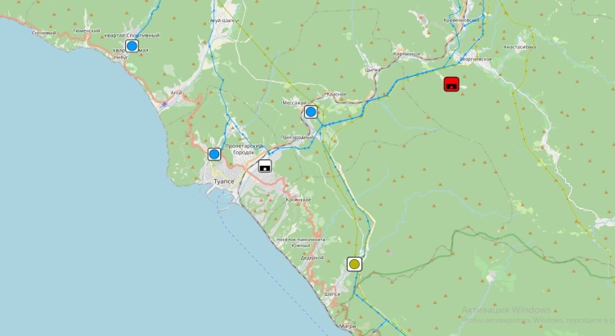
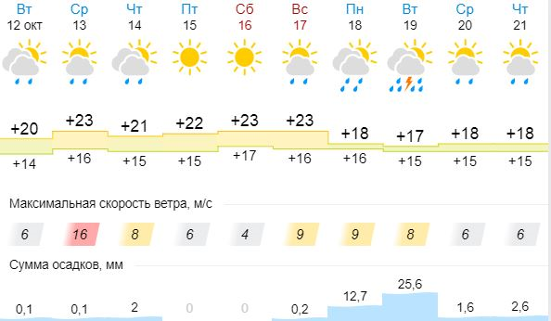
ИНФОРМАЦИОННЫЕ МАТЕРИАЛЫ ПО ПОРЫВАМ ВЕТРА
НА ТЕРРИТОРИИ ГО ТУАПСЕ (РИСК НАРУШЕНИЯ ЭЛЕКТРОСНАБЖЕНИЯ)
(с использованием информационных ресурсов Геопортал САЦ Минэнерго, Google Earth)
Сведения о наличии резервных источников электропитания
Район | до 100 кВт |  |  | от 100 кВт до 200 кВт |  |  | от 200 кВт до 300 кВт |  |  | от 300 кВт 400 кВт |  |  | от 400 кВт до 500 кВт |  |  | от 500 кВт до 600 кВт |  |  | от 600 кВт до 700 кВт |  |  | от 700 кВт до 800 кВт |  |  | от 800 кВт и выше |  |  | Общее количество
 | РСЧС | МЧС | Всего | РСЧС | МЧС | Всего | РСЧС | МЧС | Всего | РСЧС | МЧС | Всего | РСЧС | МЧС | Всего | РСЧС | МЧС | Всего | РСЧС | МЧС | Всего | РСЧС | МЧС | Всего | РСЧС | МЧС | Всего | РСЧС | МЧС | Всего
Туапсинский район | 45 | 6 | 51 | 28 |  | 28 | 10 |  | 10 | 2 |  | 2 | 1 |  | 1 | 0 |  | 0 | 1 |  | 1 | 0 |  | 0 | 1 |  | 1 | 88 | 6 | 94
Схема ЛЭП, электростанций и подстанций ГО Туапсе
СВ, 8 м/с
Цыпка
Мессажай
Красное
Пригородный
Пролетарский городок
Туапсе
Электростанция
Кроянское
35 кВ
Поселок пансионата «Южный»
Условные обозначения
Дедеркой
Р-250
- Обозначение автодороги
- Линии электропередач, 35 кВ
По наиболее вероятному сценарию в зону отключения попадают:
По наихудшему сценарию в зону отключения попадают:
- Линии электропередач, 220 кВ
Мысхако
- Линии электропередач, 110 кВ
- СЗО – 11
- население – 11 523 чел.
- дома –3 313.
СЗО – 23;
население – 63 185 чел.
- дома – 19 930.
- Трансформаторные подстанции
- Электростанции

Slide 8
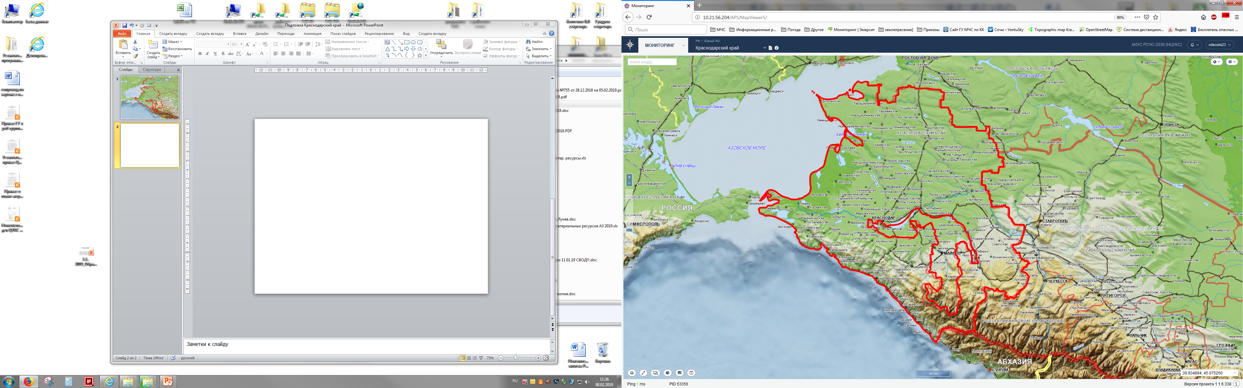

ПРОВЕДЕНИЕ РАСЧЕТОВ ДЛЯ ОРГАНИЗАЦИИ НОРМАЛЬНЫХ УСЛОВИЙ
ЖИЗНЕДЕЯТЕЛЬНОСТИ НАСЕЛЕНИЯ
(с использованием программно-расчетных комплексов)
В результате сильного ветра с порывами прогнозируется возникновение чрезвычайных ситуаций (происшествий), связанных с нарушением условий жизнедеятельности населения, повреждением (обрывом) ЛЭП и линий связи, нарушениями в системе ЖКХ.
РАСЧЕТ
потребности питьевой воды
Вычислим норму водообеспечения человека в сутки при малой физической активности (с энергозатратами до 5,0-105 Дж/ч (120 ккал/ч)) для различных видов водопотребления и режимов водообеспечения.
$$q=\left(NAn1+nAn^{2}+5.5Nδ\right)∗1,6$$
Вывод: для организации трехразового подвоза воды (одна автоцистерна будет подвозить воду 3 раза в день по 4 000 л) необходимо привлечь 7 автоцистерн водоизмещением 4 000 л для обеспечения питьевой водой и 14 автоцистерн для обеспечения водой для приготовления пищи и умывания.

Slide 9
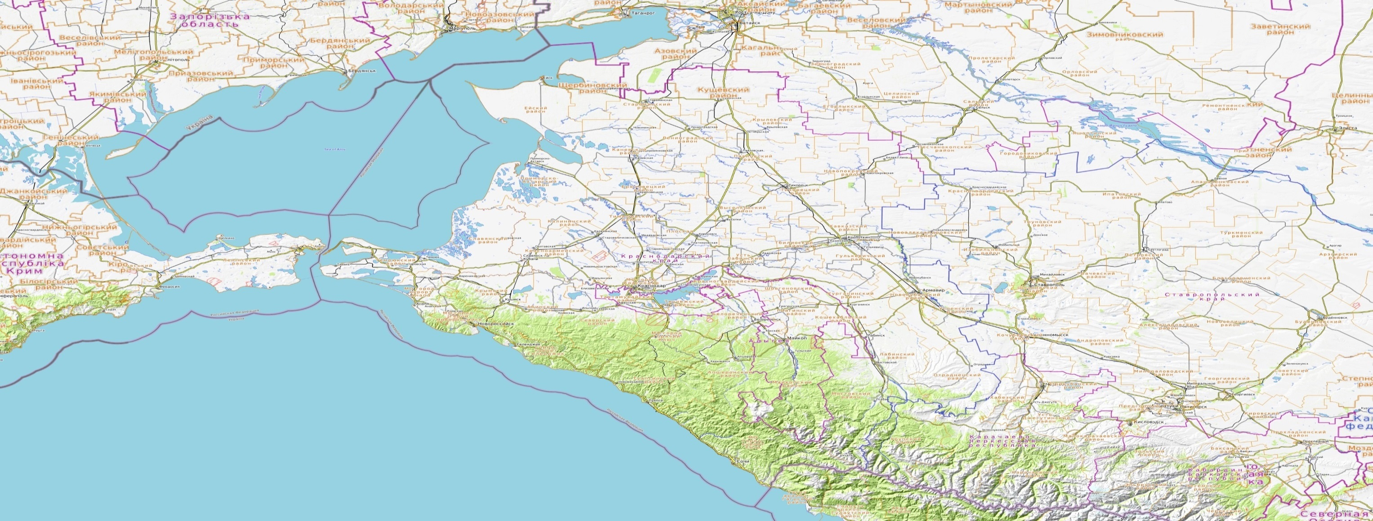
РЕКОМЕНДАЦИИ ПО ПРОВЕДЕНИЮ ПРЕВЕНТИВНЫХ МЕРОПРИЯТИЙ
ПО СИЛЬНОМУ ВЕТРУ НА ТЕРРИТОРИИ КРАСНОДАРСКОГО КРАЯ
Комплекс превентивных мероприятий
1. Довести прогноз до глав городских и сельских поселений, руководителей туристических групп, руководителей санаторно-курортных комплексов, руководителей баз и зон отдыха, руководителей предприятий, организаций, аварийно-спасательных формирований;
2. Провести, при необходимости (в соответствии с прогнозной информацией), заседания комиссии
по предупреждению и ликвидации чрезвычайных ситуаций и обеспечению пожарной безопасности по вопросам предупреждения возможных чрезвычайных ситуаций (происшествий), обусловленных неблагоприятным прогнозом,
с введением режима повышенной готовности.
3. Поддерживать в постоянной готовности системы оповещения населения, при необходимости провести оповещение населения о возможном возникновении ЧС и происшествий;
4. Проверить готовность специальной техники, аварийно-спасательных и аварийно-восстановительных бригад муниципального звена территориальной подсистемы РСЧС в случае реагирования на возможные чрезвычайные ситуации (происшествия);
5. Поддерживать на необходимом уровне запасы материальных и финансовых ресурсов для ликвидации чрезвычайных ситуаций;
6. Усилить контроль за регистрацией групп туристов, направляющихся в горные районы, и обеспечить
их достоверной информацией о метеоусловиях на маршрутах;
7. Организовать подготовительные работы по проведению эвакуации людей и материальных ценностей,
при необходимости провести заблаговременную эвакуацию;
8. Другие мероприятия с учетом особенностей территории, прогнозной информации и складывающейся оперативной обстановки.

